Slide 1
宣教工場生命成長階梯
哥林多前書 3：6-11

Slide 2
哥林多前書 3：6-11
我栽種了，亞波羅澆灌了，惟有神叫他生長。可見栽種的，算不得甚麼，澆灌的，也算不得甚麼；只在那叫他生長的神。栽種的和澆灌的，都是一樣，但將來各人要照自己的工夫得自己的賞賜。

Slide 3
哥林多前書 3：6-11
因為我們是與神同工的；你們是神所耕種的田地，所建造的房屋。 我照神所給我的恩，好像一個聰明的工頭，立好了根基，有別人在上面建造；只是各人要謹慎怎樣在上面建造。因為那已經立好的根基就是耶穌基督，此外沒有人能立別的根基。

Slide 4
1.是否以耶穌基督為根基？
哥林多前書 3:11

Slide 5
哥林多前書 3:11
因為那已經立好的根基就是耶穌基督，此外沒有人能立別的根基。

Slide 6
2. 是否被神使用？
哥林多前書 3:6-8,10

Slide 7
我栽種了，亞波羅澆灌了 （3:6上）
好像一個聰明的工頭（3:10上）
有別人在上面建造（3:10中）
各人⋯⋯在上面建造（3:10下）

Slide 8
神是喜歡 使用你和我

Slide 9
3. 是否與神同工？
哥林多前書 3:6-8,10

Slide 10
惟有神叫他生長。哥林多前書3:6下

Slide 12
宣教工場 成長階梯 4P
宣教工場成長階梯的設計概念
從參考 SIM 宣教士 Harold Fuller 的描述，並由 Ralph Winter 在《Perspectives on the World Christian Movement》書中引用的這資料(p. B-37)獲得啟發，使差會能為海外宣教工場，勾劃和設計出宣教工場成長階梯
成長階梯分為四個階段，合共有十個層次，以助顯示各工場現況和指導未來發展方向之重要參考指數。

Slide 13
階梯＝指標

Slide 14
宣教工場成長階梯 (Inspired by Harold Fuller)
為何需要設計宣教工場成長階梯？
為何仍需要派宣教士到某工場宣教？
某工場現階段需要具備甚麼恩賜的宣教士？
期望派出宣教士到宣教工場多久？
期望宣教工場因宣教士幫助帶來甚麼成長？
宣教工場應否自立？何時自立？怎樣自立？
怎樣才能更有效差派以開拓？動員以參與支持？

Slide 15
P1 Pioneer 先驅
宣教士作先驅極需領導力，也需多方面恩賜，初期缺乏信徒群體，事工由宣教士一力承擔。
P1.1跨區域合作拓荒
P1.2單區域獨力拓荒

Slide 16
P2 Parent 父母
孩童期教會已經組成，需要宣教士如父母般以愛心養育，卻不要轄管。
P2.1跨區域宣教父母培育期：由多過一個地區的宣教士培育孩童期教會
P2.2單區域宣教父母培育期：由單一地區的宣教士培育孩童期教會

Slide 17
P3 Partner 夥伴
宣教士會面對地方教會要求關係轉為同輩關係，宣教士必須耐心扶植地方教會作成年人。
P3.1主導權由宣教士全數擁有
P3.2主導權轉為宣教士持有大部份
P3.3主導權轉為地方教會持大部份
P3.4正準備進入地方教會全面自主

Slide 18
P4 Participant 參與者
完備成熟的成年教會出現，地方教會成為工場主要領袖，而宣教士不再是領導者。
P4.1全面轉交期
P4.2全面退出期

Slide 19
P1
Pioneer
先驅階段
P2
Parent
父母階段
P3
Partner
夥伴階段
P4
Participant
參與者階段

Slide 20
EFCC-HKOMB Missional Sending
 | Generation One G1 Missional Sending |  |  |  | Generation Two G2 Missional Sending |  |  |  | Generation Three G3 Missional Sending
 | P 1 | P 2 | P 3 | P 4 | P 1 | P 2 | P 3 | P 4 | P 1 | P 2 | P 3 | P 4
Macau MLF | ⭕️ | ⭕️ | ⭕️ | ⛳️
Macau
Merciful Love Family & Student Ministry Renewal

Slide 22
戴民牧師夫婦是西方播道會來華至今最後一對宣教士夫婦。2019年回美榮休。

Slide 23
與陳樂寬宣教士及差遣教會Zoom 會議

Slide 24
EFCC-HKOMB Missional Sending
 | Generation One G1 Missional Sending |  |  |  | Generation Two G2 Missional Sending |  |  |  | Generation Three G3 Missional Sending
 | P 1 | P 2 | P 3 | P 4 | P 1 | P 2 | P 3 | P 4 | P 1 | P 2 | P 3 | P 4
PV & PP Kuy | ⭕️ | ⭕️ | ⭕️ | ⭕️ | ⭕️ | ⭕️ |  | ⛳️
Cambodia
PV & PP Kuy Missions from Dorm Ministry

Slide 25
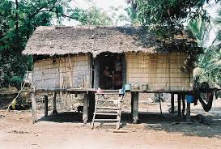
KUY 族 宣教策略
柏威夏中學生宿舍
Preah Vihear dorm
宣教
門訓
高中
Kuy 族村莊 A
Kuy 族村莊 B
Kuy 族村莊C

Slide 26
柬埔寨 KUY 族 福音情況
教會: 9間
共 70 條村

Slide 27
柬浦寨牧師Pastor Sambo 與庫伊族青年

Slide 28
KUY族 宣教策略
金邊大學生宿舍
Phnom Penh dorm
門訓
神學訓練
柏威夏中學生宿舍
Preah Vihear dorm
宣教
門訓
主日學
高中
Kuy 族村莊 A
Kuy 族村莊 B
Kuy 族村莊C

Slide 29
KUY族 宣教策略
工作
傳福音,教導門徒
建立教會
高中
工作
提升農業技術
傳福音, 教導門徒
建立教會
Kuy 族村莊 A
Kuy 族村莊 B
Kuy 族村莊C

Slide 30
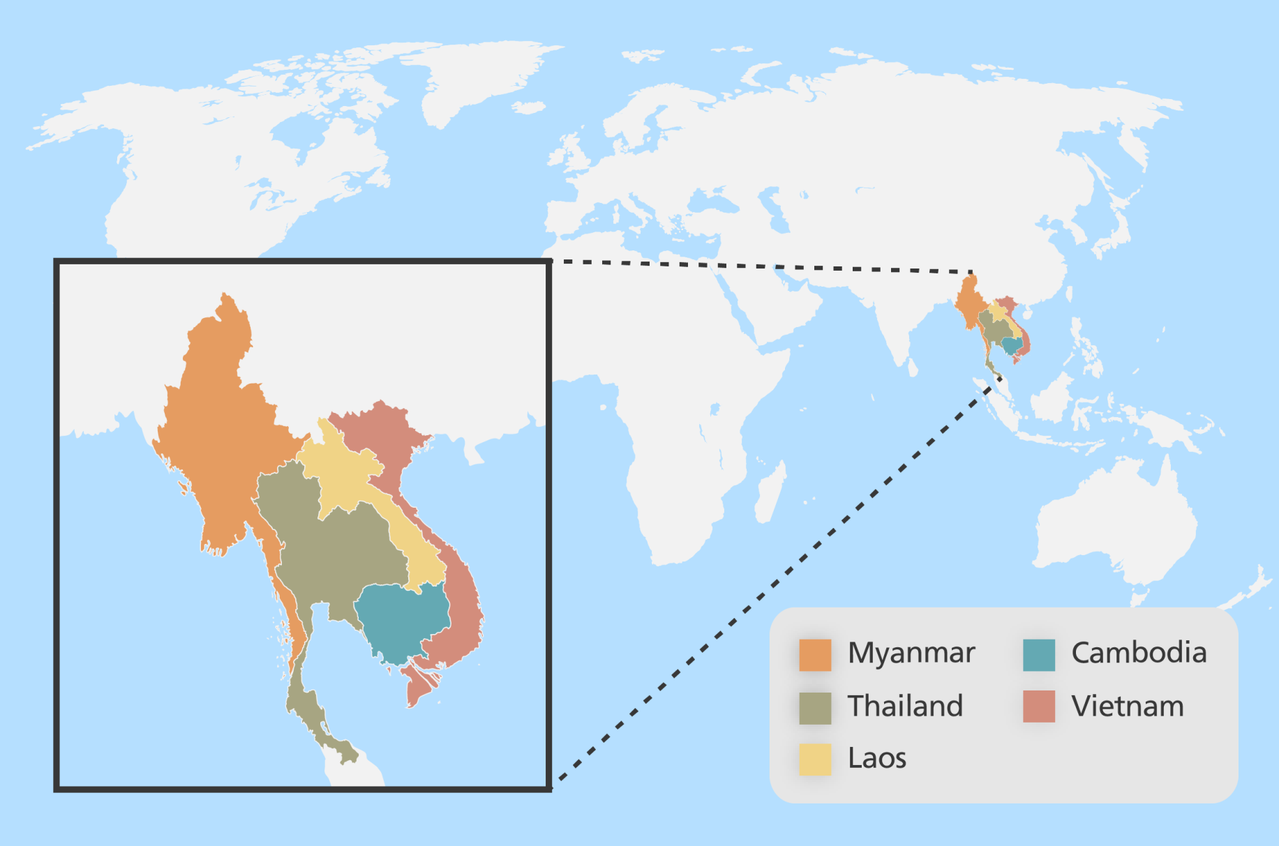
KUY Tribe Mission Strategy
KUY Mission in Thai
KUY Mission in Laos

Slide 31
EFCC-HKOMB Missional Sending
 | Generation One G1 Missional Sending |  |  |  | Generation Two G2 Missional Sending |  |  |  | Generation Three G3 Missional Sending
 | P 1 | P 2 | P 3 | P 4 | P 1 | P 2 | P 3 | P 4 | P 1 | P 2 | P 3 | P 4
4D TI Project | ⭕️ | ⭕️ | ⭕️ | ⭕️ | ⭕️ | ⭕️ | ⭕️ | ⭕️ | ⭕️ |  |  | ⛳️
4 District Taiwan Initiatives
Project – The RETURN of Global Collaboration for Global Missions from Asia

Slide 32
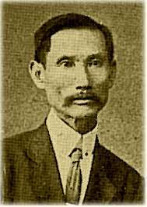
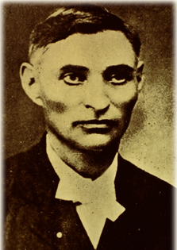
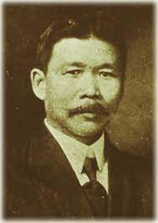
1888年寬夸倫牧師 Rev. H.J. Von Qualen 來華建立中國基督教播道會
吳碩卿牧師
蕭雨滋牧師
Notes:
1884年寬夸倫牧師（Rev. H.J. Von Qualen）受神感動，立志向中國人傳福音。1885年寬牧師往芝加哥神學院受造就，並結識當地兩華僑蕭雨滋及吳碩卿，其後二人亦同赴中國開荒佈道。後在1886年秋天蕭雨滋先生先行回國準備一切事宜。

Slide 33
法國圖盧茲華人網上崇拜。圖中有法國、維也納、英國、香港的主內一家。

Slide 34
四個區域播道會合作 Taiwan Initiatives

Slide 35
EFCC-HKOMB Missional Sending
 | Generation One G1 Missional Sending |  |  |  | Generation Two G2 Missional Sending |  |  |  | Generation Three G3 Missional Sending
 | P 1 | P 2 | P 3 | P 4 | P 1 | P 2 | P 3 | P 4 | P 1 | P 2 | P 3 | P 4
Macau MLF | ⭕️ | ⭕️ | ⭕️ | ⛳️
PV & PP Kuy | ⭕️ | ⭕️ | ⭕️ | ⭕️ | ⭕️ | ⭕️ |  | ⛳️
4D TI Project | ⭕️ | ⭕️ | ⭕️ | ⭕️ | ⭕️ | ⭕️ | ⭕️ | ⭕️ | ⭕️ |  |  | ⛳️
Macau Merciful Love Family & Student Ministry Renewal
Cambodia PV & PP Kuy Missions from Dorm Ministry
4 District Taiwan Initiatives Project – The RETURN of Global Collaboration for Global Missions from Asia

Slide 36
神從始至終的一個夢想

Slide 37
創世記 12:1-4
耶和華對亞伯蘭說：「你要離開本地、本族、父家，往我所要指示你的地去。我必叫你成為大國。我必賜福給你，叫你的名為大；你也要叫別人得福。為你祝福的，我必賜福與他；那咒詛你的，我必咒詛他。地上的萬族都要因你得福。」 亞伯蘭就照著耶和華的吩咐去了。

Slide 38
Abraham Father of all Peoples

Slide 39
啟示錄 1:1,19; 7:9-10
「必要快成的事」
「並將來必成的事」
「... 我觀看，看見有許多人，沒有人能計算，是從各邦國、各支派、各民族、各語言來的，站在寶座和羔羊面前，身穿白衣，手拿棕樹枝，大聲喊著說：『願救恩歸於坐在寶座上我們的神，也歸於羔羊！』」

